Slide 1
TIẾT 66: ÔN TẬP VỀ TÍNH CHẤT CỦA PHÉP NHÂN SỐ NGUYÊN

Slide 2
KIỂM TRA BÀI CŨ
? Nêu các tính chất của phép nhân số nguyên?
Nếu a^{n} > 0 với ∀a ∈ Z, có thể kết luận gì về số n? Ngược lại?
1. Các tính chất cơ bản của phép nhân:
a) Giao hoán: a. b = b.a
b) Kết hợp: a(b.c) = (ab)c = (ac)b
c) Nhân với 1: a.1 = a ∀a ∈ Z
d) Phân phối với phép cộng
a( b ± c) = ab ± ac
2. Chú ý:
- Tích một số chẵn thừa số nguyên âm sẽ mang dấu “+”
- Tích một số lẻ thừa số nguyên âm sẽ mang dấu “-”

Slide 3
LUYỆN TẬP
Bài 134 SBT (88)
a, (- 23). (- 3). (+ 4). (- 7)
b, 2 . 8 . (- 14) . (- 3)
= [(- 23) . (- 3)] . [4 . (- 7)]
= 69 . (- 28)
= - 1932
= 16 . 42
= 672
Bài 135. SBT (88)
- 53 . 21 = 53 . (20 + 1)
b) 45.(-12)
= (40 + 5).(-12)
C2: 45.(-12) = 45.(-10 - 2)
= 45.(-10) + 45.(- 2)
= - 450 + (- 90)
= - 540
= - 53 . 20 + (- 53) . 1
= - 1060 + (- 53)
= - 1113
= 40.(-12) + 5.(-12)
= - 480 + (- 60)
= - 540

Slide 4
LUYỆN TẬP
Bài 136. SBT (88)
a, (26 - 6) . (- 4) + 31 . (- 7 - 13)
b, (- 18) . (-55 – 24) – 28 . ( 44 - 68)
= 20 . (- 4) + 31 . (- 20)
= 20 . ( - 4 - 31)
= 20 . (- 35)
= - 700
= (- 18) . 31 - 28 . (- 24)
= - 558 + 672
= 114

Slide 5
LUYỆN TẬP
Bài 137: SBT
a) (- 4) . (+3) . (- 125) . (+ 25) . (- 8)
b) (- 67) . (1 - 301) – 301 . 67
= [(- 4) . ( + 25)] . [(- 125) . (- 8)] . (+ 3)
= - 100 . 1000 . 3
= - 3 00 000
= - 67 . (- 300) – 301 . 67
= + 67 . 300 - 301 . 67
= 67 . (300 - 301)
= 67 . (- 1) = - 67

Slide 6
LUYỆN TẬP
Bài 138 SBT
Bài 141 SBT
a) (-7). (-7). (-7).(-7). (-7). (-7)
= (-7)⁶ = 7⁶
a, (- 8) . (- 3)³ . (+ 125)
= (- 2) . (- 2) . (- 2) . (- 3). (- 3). (- 3). 5. 5 . 5
= 30 . 30 . 30 = 30³
b, 27 . (- 2)³ . (- 7) . (+ 49)
= 3 . 3 . 3 . (- 2) . (- 2) . (- 2) . (- 7) . (- 7) . (- 7)
= 42³
b) (- 4) . (- 4) . (- 4) . (- 5) . (- 5) . (- 5)
= (- 4)³ . (- 5)³
hoặc [(- 4) . (- 5)] .[(- 4) . (- 5)] .[(- 4) . (- 5)]
= 20 . 20 . 20 = 20 ³
Bài 148 SBT
a, a² + 2 . a . b + b² Thay số
= (- 7)² + 2 .(- 7) .4 + 4²
= 49 – 56 + 16 = 9
b, (a + b) . (a + b) = (- 7 + 4) . (- 7 + 4)
= (- 3) . (- 3) = 9

Slide 7
LUYỆN TẬP
Bài 142: Tính:
125.(-24) + 24.225
b) 26.(-125) - 125.(-36)
= 24.225 - 24.125
= 24.(225-125)
= 24.100 = 2400
= 125.36 - 26.125
= 125(36 - 26)
= 126.10 = 1260
Bài 143/ SBT:
a) Đặt A = (-3).1574.(-7).(-11).(-10). Tích này chứa một số chẵn (4) thừa số nguyên âm nên nó mang dấu “+”. Vậy A > 0.
b) Đặt B = (-37).(-29).(-154).2. Tích này chứa một số lẻ (3) thừa số nguyên âm nên nó mang dấu “-”. Do đó -B > 0. Vậy 25 - B > 0

Slide 8
TIẾT 67: ÔN TẬP VỀ GÓC, VẼ GÓC

Slide 9
KIỂM TRA BÀI CŨ
? Thế nào là góc xOy? vẽ hình? Vẽ điểm M nằm trong góc xOy? Tia OM có mqh gì với hai tia Ox, Oy?
X
1. Góc xOy:
- Hai tia Ox, Oy chung gốc
- O là đỉnh.
- Ox, Oy là hai cạnh của góc
2. Góc bẹt là góc có 2 cạnh là 2 tia đối nhau.
3. Tia OM nằm trong góc xOy nếu OM nằm giữa hai tia Ox, Oy.

Slide 10
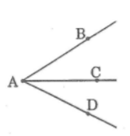
LUYỆN TẬP
Bài 6 trang 82 sách bài tập Đọc tên và viết ký hiệu các góc ở hình bên: Có bao nhiêu góc tất cả?
Góc BAC ký hiệu BAC (hoặc CAB).
Góc BAD ký hiệu BAD (hoặc DAB).
Góc CAD ký hiệu CAD (hoặc DAC).
Có tất cả là 3 góc.
Bài 8 trang 82 sách bài tập Bổ sung chỗ thiếu (…) trong các phát biểu sau:
a) Góc xOy là hình gồm …………………………
b) Góc yOz được ký hiệu là……………………..
c) Góc bẹt là góc có ………………………………
hai tia chung gốc Ox, Oy.
hai cạnh là hai tia đối nhau.

Slide 11
LUYỆN TẬP
Bài 9 trang 82 sách bài tập Bổ sung phần thiếu (…) trong phát biểu sau:
Khi hai tia Ox, Oy không đối nhau, M là điểm nằm trong góc xOy nếu ……………………………………..
tia OM nằm giữa hai tia Ox và Oy.

Slide 12
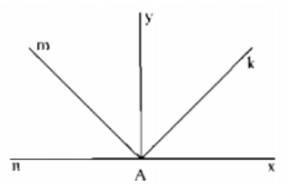
LUYỆN TẬP
Bài 11 trang 83 sách bài tập Nhìn và đọc tên góc, tên đỉnh, tên các cạnh, viết ký hiệu của mỗi góc có trong hình bs.3

Slide 13
LUYỆN TẬP
Bài 3 trang 83 sách bài tập: Mỗi câu sau đây đúng hay sai?
a) Hình taọ bở hai tia là một góc;
b) Hình tạo bởi hai tia phân biệt là một góc;
c) Hình tạo bởi hai tia cắt nhau là một góc;
d) Hình tạo bởi hai tia trùng nhau là một góc;
e) Hình tạo bởi hai tia đối nhau là một góc;
f) Hình tạo bởi hai tia bất kỳ trên một đường thẳng là một góc bẹt;
g) Hình tạo bởi hai tia có nhiều điểm chung (nhưng không trùng nhau) là một góc bẹt;
h) Hình tạo bởi hai tia trùng nhau là một góc bẹt;
i) Khi vẽ hai góc xOy và yOz thì Oy luôn nằm trong góc xOz;
j) Khi vẽ hai góc mOn và nOt, điểm bất kỳ thuộc tia On (không trùng với O) luôn nằm trong góc mOt;
k) Cho góc pQr (không phải là góc bẹt), điểm A bất kỳ trên tia Qp, điểm B bất kỳ trên tia Qr (A và B không trùng với Q). Điểm M thuộc đoạn thẳng AB. Khi đó tia QM luôn nằm trong góc pQr.

Slide 14
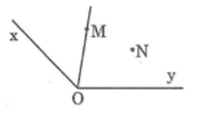
LUYỆN TẬP
Bài 10 trang 83 sách bài tập:Vẽ
a) Góc xOy.
b) Tia OM nằm trong góc xOy.
c) Điểm N nằm trong góc xOy

Slide 15
TIẾT 68: ÔN TẬP VỀ BỘI VÀ ƯỚC SỐ NGUYÊN

Slide 16
KIỂM TRA BÀI CŨ
? Thế nào là ước? Thế nào là bội của một số nguyên?
? Có thể có hai số nguyên khác nhau mà lại có tập ước giống nhau không? Tại sao?
? Phát biểu tính chất chia hết của số nguyên?

Slide 17
LUYỆN TẬP
Dạng 1: Tìm bội và ước của 1 số nguyên cho trước.
Bài 150/ SBT: Tìm B(2) ; B(-2)
Bài 151/ SBT: Tìm:
Ư( -2) ; Ư( 4) ; Ư( 13) ; Ư( 15)

Slide 18
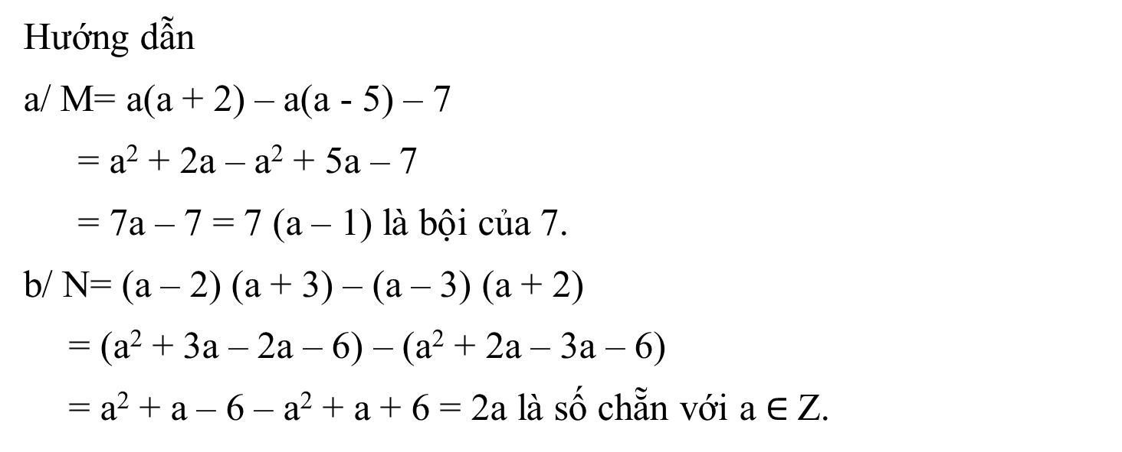
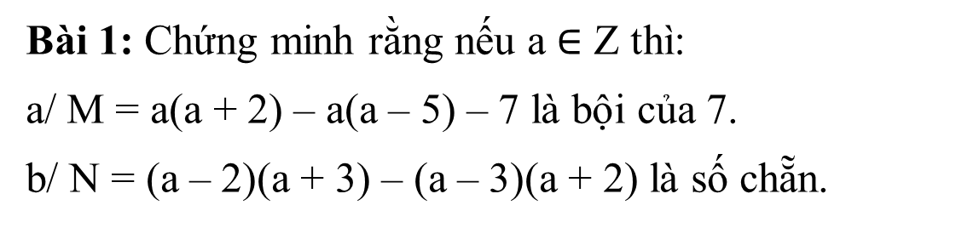
LUYỆN TẬP
Bài 1: Chứng minh rằng nếu a $∈$ Z thì:
a/ M = a(a + 2) – a(a – 5) – 7 là bội của 7.
b/ N = (a – 2)(a + 3) – (a – 3)(a + 2) là số chẵn.
Hướng dẫn
a/ M= a(a + 2) – a(a - 5) – 7
= a² + 2a – a² + 5a – 7
= 7a – 7 = 7 (a – 1) là bội của 7.
b/ N= (a – 2) (a + 3) – (a – 3) (a + 2)
= (a² + 3a – 2a – 6) – (a² + 2a – 3a – 6)
= a² + a – 6 – a² + a + 6 = 2a là số chẵn với a $∈$Z.

Slide 19
LUYỆN TẬP
Dạng 2: Tìm x
Bài 13.3/SBT : Tìm số nguyên x:
a) 2|x + 1|=10
Bài 153/ SBT: Tìm x:
a) 12.x = -36
| x + 1| = 10 : 2
|x + 1| = 5
* Trường hợp 1: x + 1 = 5
x = 5 – 1 hay x = 4
* Trường hợp 2: x + 1 = -5
x = - 5 - 1 hay x = -6
Vậy x = 4 hoặc x = -6
x = - 36 : 12
x = -3
b) 2. ⎢x ⎢= 16
⎢x ⎢= 16: 2
⎢x ⎢= 8
x = ± 8
b) (-12)².x = 56 + 10.13.x
144.x = 56 + 130.x
144x – 130 x = 56
14x = 56
x = 56: 14
x = 4
Vậy x = 4

Slide 20
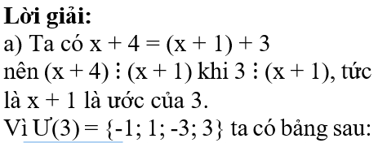
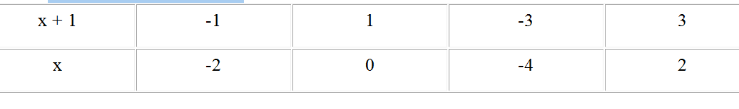
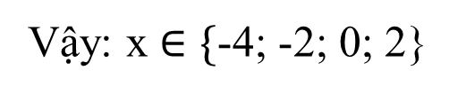
LUYỆN TẬP
Bài 13.2 trang 92 SBT: Tìm các số nguyên x thoả mãn:
a) (x + 4) ⋮ (x + 1);
b) (4x + 3) ⋮ (x - 2).
Vậy: x $∈\{\text{-4; -2; 0; 2}\text{\}}$

Slide 21
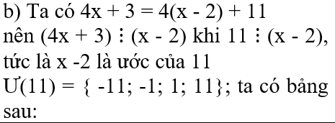
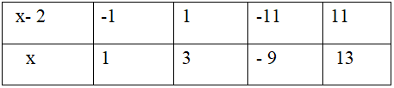
LUYỆN TẬP
Vậy các số nguyên x thỏa mãn là: x ∈ { 1; 3; - 9; 13}

Slide 22
TIẾT 69: ÔN TẬP VỀ SỐ ĐO GÓC

Slide 23
KIỂM TRA BÀI CŨ
-Góc là gì?
-Nêu tính chất của số đo góc
-Thế nào là góc bẹt, góc vuông, góc nhon, góc tù?

Slide 24
LUYỆN TẬP
Bài tập 1: Đo và ghi kết quả các góc: ABD, BDC, AOB và COD trên hình vuông bên
;

Slide 25
LUYỆN TẬP
Bài tập 2: Trong các câu sau, câu nào đúng, câu nào sai:
a/ Góc nhỏ hơn góc vuông là góc nhọn
b/ Góc bẹt có số đo 90º
c/ Góc có số đo 120º là góc tù
d/ Góc có số đo 45º là góc vuông
Bài tập 3: Tính số đo các góc tạo bởi kim giờ và kim phút của đồng hồ vào các thời điểm: 2 giờ; 6 giờ; 9 giờ; 12 giờ
Giải:
2 giờ: 60º, 6 giờ: 180º; 9 giờ: 45º; 12 giờ: 0º

Slide 26
LUYỆN TẬP
Bài tập 4: Vẽ tam giác ABC vuông tại A, tính tổng số đo của hai góc ABC và ACB. Nêu nhận xét chung về tổng số đo của hai góc nhọn của tam giác vuông
Giải:
Nhận xét: Hai góc nhọn của tam giác vuông là hai góc phụ nhau

Slide 27
LUYỆN TẬP
Bài 1 trang 85 sách bài tập Hãy cho biết mỗi câu sau đây là đúng hay sai?
a) Góc có số đo 135º là góc nhọn;
b) Góc có số đo 75º là góc tù;
c) Góc có số đo 90º là góc bẹt;
d) Góc có số đo 180º là góc vuông;
e) Một góc không phải là góc tù thì phải là góc nhọn;
f) Một góc không phải là góc vuông thì phải là góc tù;
g) Một góc bé hơn góc bẹt thì phải là góc tù;
h) Góc nhỏ hơn 1v là góc nhọn;
i) Góc tù nhỏ hơn góc bẹt.

Slide 28

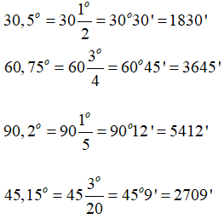
LUYỆN TẬP
Bài 15 trang 85 sách bài tập: Đổi thành độ, phút:
30,5º= …..=…..=…..
60,75º= …..=…..=…..
90,2º= …..=…..=…..
45,15º= …..=…..=…..

